Slide 1
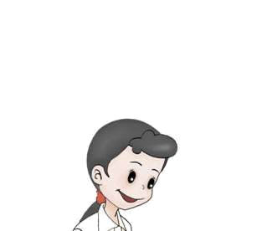

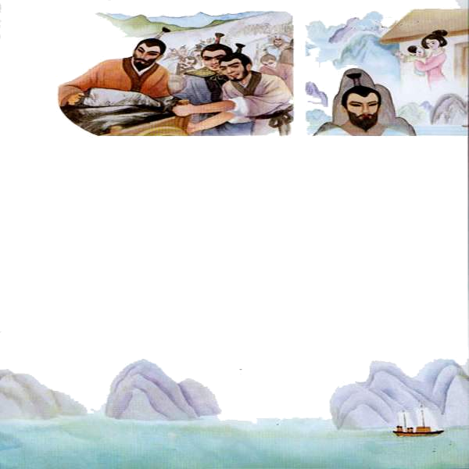
讲故事
小朋友们看过哪些童话故事呢？给大家讲一讲吧！
老师也想给大家讲一个故事，大家想听吗？

Slide 2
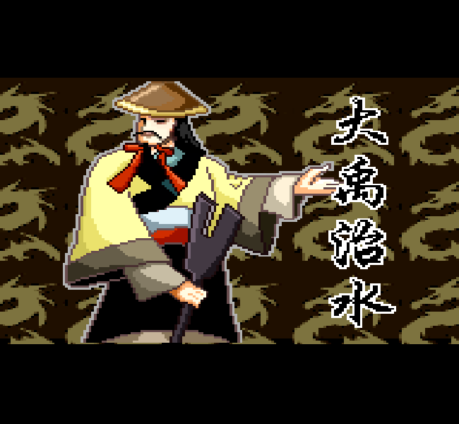
生字
课文
动手做做看

Slide 3

认一认
zhì
hóng
hài
xìng
lǐ
治 | 洪 | 害 | 姓 | 理
（治理）
（洪水）
（害怕）
（姓名）
（理发）

Slide 4
认一认
xíng
tōng
bèi
zhì
wěi
形 | 通 | 被 | 制 | 伟
（形状）
（通知）
（被子）
（制度）
（伟大）

Slide 5

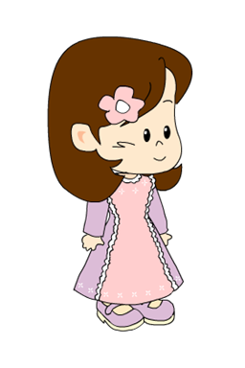
大声读课文，想一想这篇课文，主要讲谁，讲关于他的什么事？
这篇课文主要讲大禹治水的故事。

Slide 6

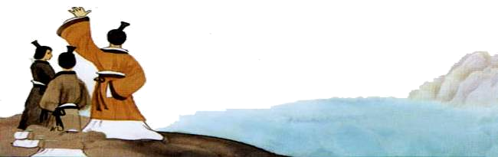
大禹为什么要治水呢？
很久很久以前，滔滔的洪水淹没了农田，冲倒了房屋，害得老百姓无家可归。
滔滔的洪水淹
没了农田
冲倒了房屋
读一读这段话并思考，从哪儿看出洪水很凶猛？
“无家可归”是什么意思呢？
读一读

Slide 7


猜猜看
洪水如此凶猛，造成的灾难如此严重，老百姓就这样日复一日、年复一年地过着家破人亡、无家可归的悲惨生活。为拯救天下苦难的百姓，一位英雄大禹出现了，他不辞辛劳、想方设法制服了洪水。

Slide 8
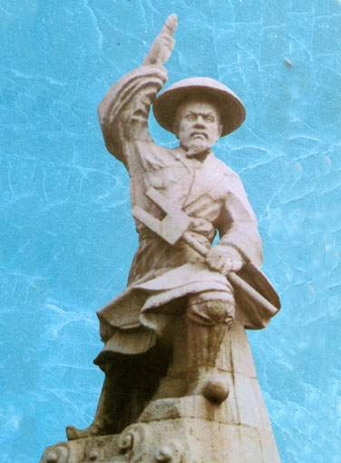
认识大禹
禹，姓姒（sì)，亦称大禹，夏禹，上古治水英雄。大禹是中国古代历史传说中第一位杰出的卓有成效的治水专家。

Slide 9
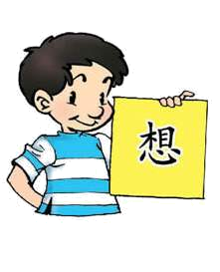
读读第二段，看一看这段一共有几句话？
这一段一共有３句话。
考
考
你
１、这时大禹是怎么想的呢？
禹下决心要治理洪水。

Slide 10
读读第二段，看一看这段一共有几句话？
这一段一共有３句话。
考
考
你
２、他又是怎么做的，在文中找出来，读一读。

Slide 11


他吃尽了千辛万苦，走遍了千山万水，仔细地察看水流和地形。他带领老百姓挖通了九条大河，劈开了九座大山，引导洪水流入了大海。
点击图片
①哪些词语告诉我们大禹治水的艰辛？
想一想
②你是怎么理解这些词语的呢？
③同学们想一想在治水的过程中，他们会吃哪些苦呢？

Slide 12
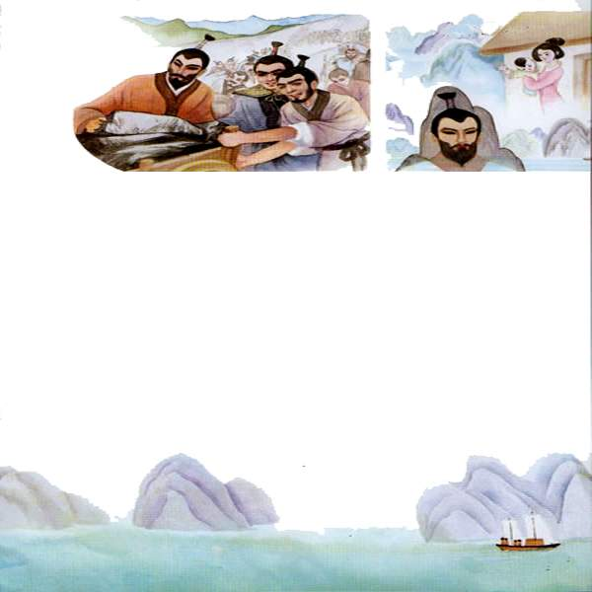
看到这幅图，你有什么想说的呢？
禹又做了哪些牺牲呢？

Slide 13
读一读
禹在外治水１３年，曾经三次路过自己的家门，但他一次也没有进去看一看。禹的儿子十多岁了，还不知道父亲是个什么样子。
找一找表示数量的词，这些数字说明了什么？
你觉得大禹是个什么样的人呢？

Slide 14
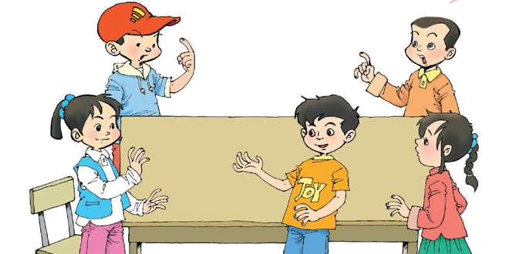
小组合作学习第４段，说说你从中知道些什么？
我知道洪水被制服了。
人们都过上了安定的生活。
大禹是个伟大的英雄。

Slide 15
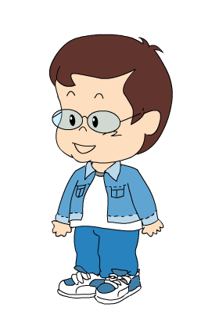
为什么说大禹是位英雄呢？
因为大禹成功地制服了洪水，使人们过上了安定的生活。他的坚持不懈、辛勤劳动和公而忘私的精神值得我们学习。
想一想人们会怎样
感谢大禹呢？

Slide 16
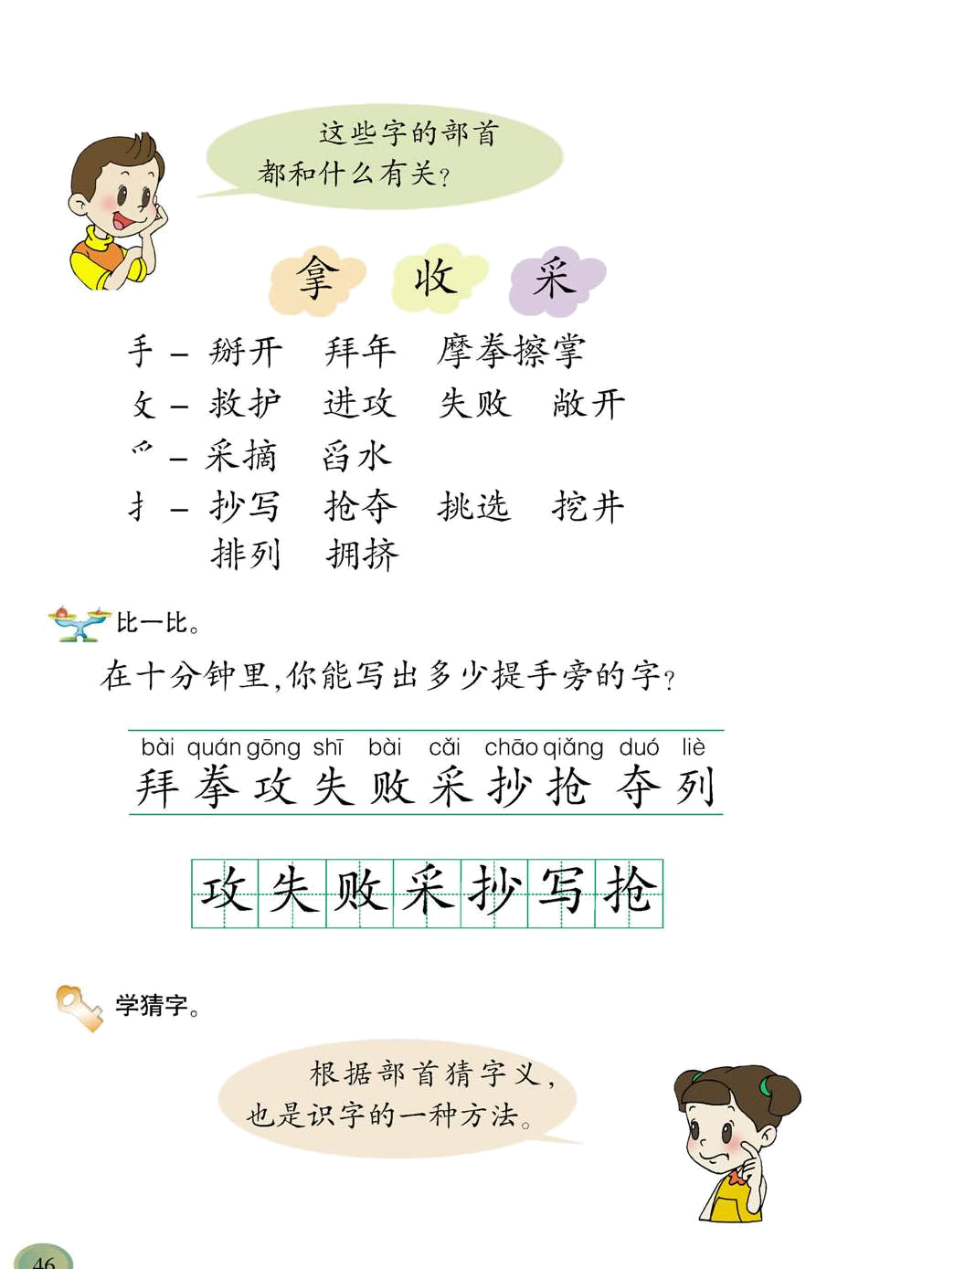
从此，大禹的名字代代相传。
你是怎么理解“代代相传”的？
老百姓把大禹治水的故事，一代传一代，让他们子子孙孙都记住大禹这位大英雄。

Slide 17

小小故事会
请同学们结合下面的三幅图，用自己的话把这个故事讲一讲，看谁讲得最棒！

Slide 18

动手做做看
课后请同学们搜集有关大禹的资料，下节课我们一起交流。

Slide 19

再见
制作:周明明

